Slide 1


操作系统架构
操作系统
https://ipads.se.sjtu.edu.cn

Slide 2
版权声明
本内容版权归上海交通大学并行与分布式系统研究所所有
使用者可以将全部或部分本内容免费用于非商业用途
使用者在使用全部或部分本内容时请注明来源
内容来自：上海交通大学并行与分布式系统研究所+材料名字
对于不遵守此声明或者其他违法使用本内容者，将依法保留追究权
本内容的发布采用 Creative Commons Attribution 4.0 License
完整文本：https://creativecommons.org/licenses/by/4.0/legalcode

Slide 3
为什么要有操作系统？

Slide 4
应用与操作系统的解耦
康威定律：设计系统的架构受制于产生这些设计的组织的沟通结构。
在最早的时候，并不区分应用与操作系统
所有功能都在一起，负责开发的也是同一批人
随着功能越来越多，开始出现分化和分工
有些底层功能被频繁复用，如对存储设备的操作
这些常用的功能形成了特定的模块，通过接口与其他模块交互
例如：存储模块，可将存储抽象成一个大数组
但这并不一定需要操作系统——比如，可以以库的方式存在
那么，为什么不能把操作系统作为一个库呢？

Slide 5
操作系统的分化
软件
硬件无关部分
硬件无关部分
+
非特权操作部分
应用程序
硬件抽象部分
硬件抽象部分
+
特权操作部分
服务应用
操作系统
管理应用
硬件
硬件
硬件（支持特权）

Slide 6
问题
问题一：如果一台机器有且只有一个应用程序，开机后自动运行且不会退出，是否还需要操作系统？
Notes:
2. 硬件分区, 数据库

Slide 7
问题
问题二：如果一个应用希望自己完全控制硬件而不是使用操作系统提供的抽象，是否还需要操作系统？
Notes:
2. 硬件分区, 数据库

Slide 8
大纲
结构的重要性
宏内核
微内核
外核+库OS
多内核/复内核
不同架构的对比

Slide 9
结构的重要性

Slide 10

瓦萨沉船：1626年到1628年间，瑞典国王下令建造的一艘军舰，由于追求极致的续航力、容量、火力及防护力，整船被建成不合乎物理常规地高大笨重，再加上在建造时没有填入足够的压舱物，瓦萨号即便在港口停靠时也不能依靠自身保持平衡。尽管有着严重的结构缺陷，瓦萨号依然被允许起航：不出所料的是，在出海航行不到几分钟后，瓦萨号便被一阵微风吹倒，继而全船倾覆。

Slide 11
操作系统复杂性与结构
操作系统中的"瓦萨号"
1991-1995年，IBM投入20亿美元打造Workplace操作系统
目标过于宏伟，系统过于复杂，导致项目失败
间接导致IBM全力投入扶植Linux操作系统
复杂系统的构建必须考虑其内部结构
不同目标之间往往存在冲突
不同需求之间需要进行权衡

Slide 12
操作系统的目标并不一致
用户目标
方便使用
容易学习
功能齐全
安全
流畅
……
系统目标
容易设计、实现
容易维护
灵活性
可靠性
高效性
……

Slide 13
降低操作系统复杂性
重要设计原则：策略与机制的分离
策略（Policy）：要做什么 —— 相对动态
机制（Mechanism）：该怎么做 —— 相对静态
操作系统可仅通过调整策略来适应不同应用的需求
例子 | 策略 | 机制
登录 | 什么用户、以什么权限登录 | 输入处理、策略文件管理、桌面启动加载 ...
调度 | 调度算法：Round-robin、Earliest Deadline First ... | 调度队列、调度实体（如线程）的表示、调度中断处理 ...

Slide 14
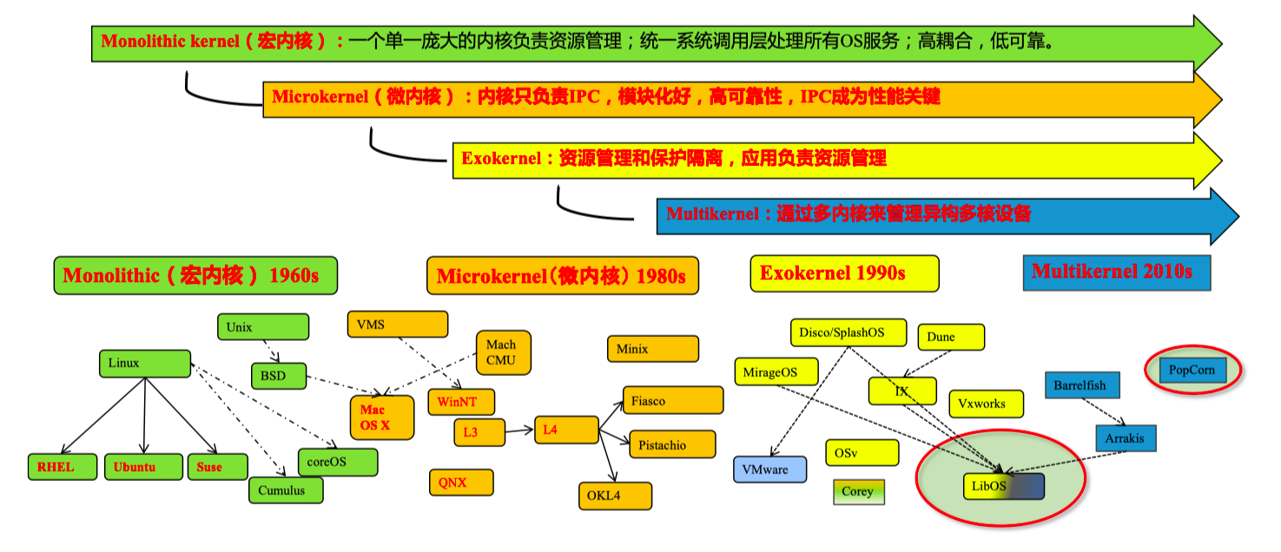
操作系统的架构及演进

Slide 15
宏内核（Monolithic-KerneL）

Slide 16
宏内核（Monolithic Kernel）
整个系统分为内核与应用两层
内核：运行在特权级，集中控制所有计算资源
应用：运行在非特权级，受内核管理，使用内核服务
用户进程
用户进程
系统调用
内核 （整合了文件系统、内存 管理、设备驱动、进程 调度、同步原语、IPC等）

Slide 17
宏内核的优缺点分析
宏内核拥有丰富的沉淀和积累
拥有巨大的统一的社区和生态
针对不同场景优化了30年
宏内核的结构性缺陷
安全性与可靠性问题：模块之间没有很强的隔离机制
实时性支持：系统太复杂导致无法做最坏情况时延分析
系统过于庞大而阻碍了创新：Linux代码行数已经过2千万

Slide 18
宏内核难以满足的场景
向上向下的扩展
很难去剪裁/扩展一个宏内核系统支持从KB级别到TB级别的场景
硬件异构性
很难长期支持一些定制化的方式去解决一些特定问题
功能安全
一个广泛共识：Linux无法通过汽车安全完整性认证（ASIL-D）
信息安全
单点错误会导致整个系统出错，而现在有数百个安全问题（CVE）
确定性时延
Linux花费10+年合并实时补丁，目前依然不确定是否能支持确定性时延

Slide 19
微内核（Micro-Kernel）

Slide 20
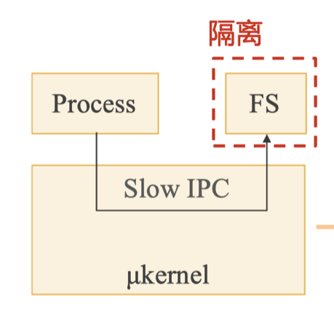
微内核架构
设计原则：最小化内核功能
将操作系统功能移到用户态，称为"服务"（Server）
在用户模块之间，使用消息传递机制通信

Slide 21
例：文件的创建
Application
App
File
System
Disk
Driver
File
System
Microkernel
Disk
Driver
Disk
Disk

Slide 22
微内核的历史
1969年，RC 4000多路编程系统
提出模块化设计，允许模块间交互
提出复杂消息通信机制用于交互
提出"分离策略与机制"的原则
提出"管程"（Monitor）的概念
Per Brinch Hansen等开发者
启发了后来的微内核
https://www.semanticscholar.org/paper/A-large-semaphore-based-operating-system-Lauesen/f028001d7426f7ae6a71f8deee9935a66cba4e04

Slide 23
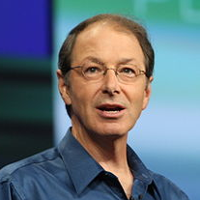
Mach微内核
1985年，Mach 发布
由CMU开发，Rick Rashid领导
对操作系统发展产生了重大影响
1986年，Mach 2.5 （性能比UNIX差25%）
包含大量BSD的代码，如1:1的task与process映射，导致内核比UNIX更大
取得了商业成功，用于NeXT，最终被苹果收购
1990年，Mach 3.0（性能比UNIX差67%）
规避法律风险，去掉了BSD的代码，重写了IPC以提高性能
提出"continuation"，为用户态应用提供了更多控制
允许应用自己在切换的时候保存/恢复上下文，进一步减小microkernel
Rick Rashid

Slide 24
Mach实现了哪些功能？
任务和线程管理
任务，是资源分配的基本单位；线程，是执行的基本单位
对应用提供调度接口，应用程序可实现其自定义的调度策略
进程间通信（IPC）：通过端口（port）进行通信
内存对象管理：虚拟内存
系统调用重定向：允许用户态处理系统调用
支持对系统调用的功能扩展，例如，二进制翻译、跟踪、调试等

Slide 25
Mach还实现了哪些功能？
设备支持
通过IPC实现（通过port来连接设备）
支持同步设备和异步设备
用户态的多进程
类似用户态的线程库，支持wait()/signal()等原语
一个或多个用户态线程可映射到同一个内核线程
分布式支持
可透明地将任务与资源映射到集群中的不同节点

Slide 26
Mach：用户态与内核态的分工
Mach允许用户态代码实现Paging
应用可自己管理自己的虚拟内存
重定向功能（Redirection）
允许发生中断/异常时，直接执行用户的二进制
这种连接不需要对内核做修改

Slide 27
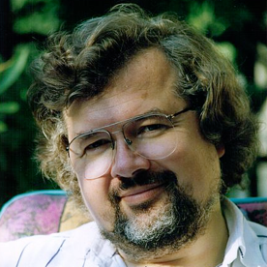
L3/L4：极大提升IPC的性能
L4的IPC性能比Mach快20倍
IPC仅传递信息
使用寄存器传参，限制消息长度
内核去掉了IPC的权限检查等功能，交给用户态判断
系统服务的接口直接暴露给用户态，可能导致DoS攻击
启发了大量相关系统
Pistachio、L4/MIPS、Fiasco等
Jochen Liedtke

Slide 28

seL4：被形式化证明的微内核
基于L4的微内核
IPC机制：端点（endpoint）
通过Capability进行IPC的权限判断
Capability可被复制和传输
第一个完成形式化验证的内核
8700行C，bug-free!
没有缓冲区溢出、空指针等错误
bug的定义：取决于specification
Gernot Heiser

Slide 29
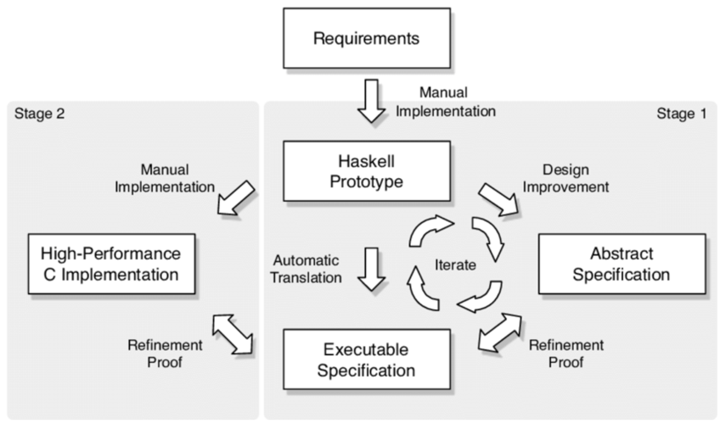
seL4：被形式化证明的微内核
对C的限制，以方便验证
栈变量不得取引用 必要时用全局变量
不使用函数指针
不使用union
用Haskell构造原型
用于验证
再手动转换为C
Comprehensive Formal Verification of an OS Microkernel, 2004

Slide 30
QNX Neutrino
QNX：Quick UNIX
使用Neutrino微内核
1980年发布
2004年被Harman国际收购
2010被黑莓收购
满足实时要求
广泛用于交通、能源、医疗、航天航空领域，如波音
http://www.qnx.com/

Slide 31

Google Fuchsia
Google开发的全新OS
试图覆盖多个领域， 用途尚未完全宣布
使用Zircon微内核
仅提供IPC、进程管理、 地址空间管理等功能

Slide 32
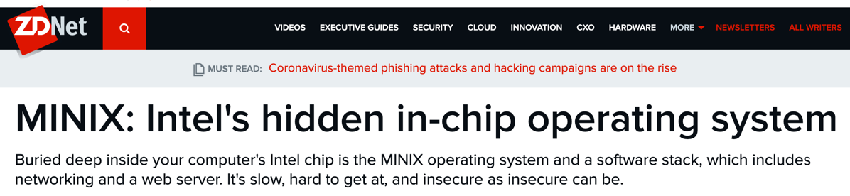
MINIX
教学用的微内核
阿姆斯特丹自由大学，Andrew Tanenbaum教授
被用于Intel的ME模块
也许是世界上用的最多的操作系统...
Andrew Tanenbaum
https://www.zdnet.com/article/minix-intels-hidden-in-chip-operating-system/

Slide 33
微内核的优缺点分析
优点
易于扩展：直接添加一个用户进程即可为操作系统增加服务
易于移植：大部分模块与底层硬件无关
更加可靠：在内核模式运行的代码量大大减少
更加安全：即使存在漏洞，服务与服务之间存在进程粒度隔离
更加健壮：单个模块出现问题不会影响到系统整体
上世纪80/90年代，"微内核"一度成为下一代操作系统的代名词

Slide 34
微内核的优缺点分析
缺点
性能较差：内核中的模块交互由函数调用变成了进程间通信
生态欠缺：尚未形成像Linux一样具有广泛开发者的社区
重用问题：重用宏内核操作系统提供兼容性，带来新问题
函数调用
同步进程间调用
Sqlite中的 通信开销
服务-A
服务-B
~4500 cycles
30%
~30 cycles
宏内核
微内核

Slide 35
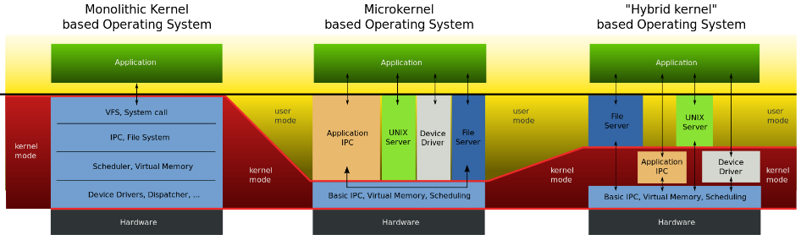
混合内核架构
宏内核与微内核的结合
将需要性能的模块重新放回内核态
macOS / iOS：Mach微内核 + BSD 4.3 + 系统框架
Windows NT：微内核 + 内核态的系统服务 + 系统框架
https://zh.wikipedia.org/wiki/微内核

Slide 36
Windows NT
Integral子系统（用户态）
负责处理I/O、对象 管理、安全、进程等
环境子系统（用户态）
POSIX
Executive（内核态）
为用户态子系统提供服务
Microkernel
提供进程间同步等功能
https://en.wikipedia.org/wiki/Architecture_of_Windows_NT

Slide 37
macOS
XNU内核
基于Mach-2.5打造
BSD代码提供文件系统、 网络、POSIX接口等
macOS与iOS
https://en.wikipedia.org/wiki/Architecture_of_macOS

Slide 38
外核+库OS（Exokernel + LibOS）

Slide 39
外核架构（Exokernel）
Exokernel 不提供硬件抽象
"只要内核提供抽象，就不能实现性能最大化"
只有应用才知道最适合的抽象（end-to-end原则）
Exokernel 不管理资源，只管理应用
负责将计算资源与应用的绑定，以及资源的回收
保证多个应用之间的隔离
回顾：操作系统 = 服务应用 + 管理应用
内核态：Exokernel
用户态：libOS

Slide 40
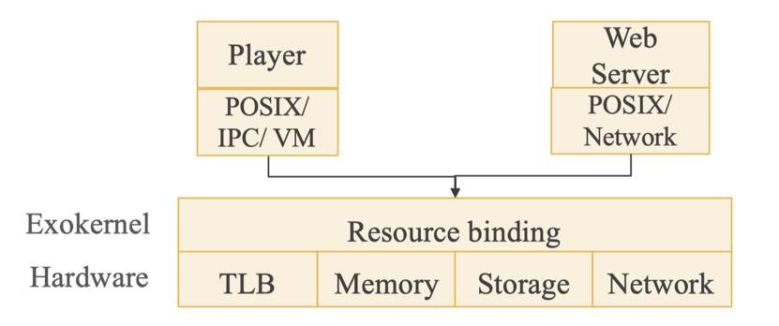
Exokernel + LibOS
库OS（LibOS）
策略与机制分离：将对硬件的抽象以库的形式提供
高度定制化：不同应用可使用不同的LibOS，或完全自定义
更高性能：LibOS与应用其他代码之间通过函数调用直接交互

Slide 41
Exokernel架构的设计
外核的功能
追踪计算资源的拥有权
保证资源的保护
回收对资源的访问权
对应的三个技术
安全绑定（Secure binding）
显式回收（Visible revocation）
中止协议（Abort protocol）
设计原则："将管理与保护分离"

Slide 42
安全绑定
A secure binding is a protection mechanism that decouples authorization from the actual use of a resource.
将LibOS与计算资源绑定
可用性：允许某个LibOS访问某些计算资源（如物理内存）
隔离性：防止这些计算资源被其他LibOS访问
例：利用software TLB保证LibOS只使用了自己的物理内存
LibOS可直接修改页表，因此可能会将自己的页表指向其他LibOS物理页
Software TLB是软件可控的TLB，MIPS等处理器支持
每次发生TLB miss时，由Exokernel负责遍历页表并填写对应的TLB项
Exokernel可在填写TLB项时检查LibOS对内存的使用是否合法

Slide 43
显式资源回收与中止协议
Exokernel与应用之间的协议
Exokernel显式告知应用资源的分配情况
应用在租期结束之前主动归还资源
若应用不归还资源，则强制中止
Exokernel拥有对资源的控制权
主动解除资源与应用间的绑定关系

Slide 44
例：Exokernel对磁盘的管理
应用程序（和LibOS）
管理磁盘块设备的page cache
Exokernel
允许应用之间安全的共享page cache

Slide 45
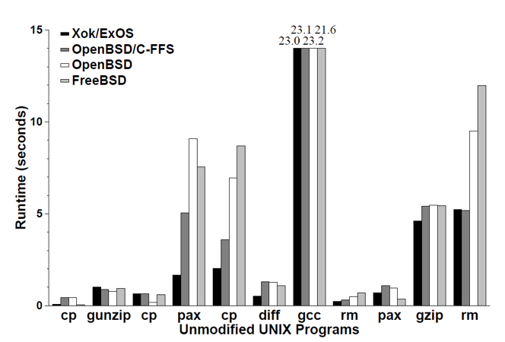
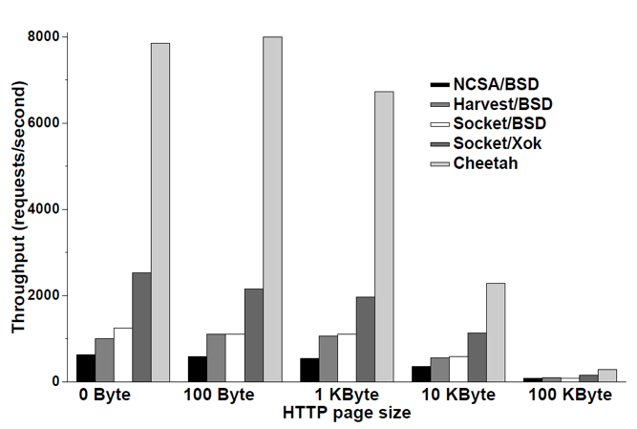
Exokernel的性能提升
未修改应用性能最多提升4x，定制化应用性能最多提升8x
数据来源：Application Performance and Flexibility on Exokernel Systems, SOSP’97

Slide 46
Unikernel（单内核）
可以看做虚拟化环境下的LibOS
每个虚拟机只使用内核态
内核态中只运行一个应用+LibOS
通过虚拟化层实现不同实例间的隔离
适合容器应用场景
每个容器就是一个虚拟机
每个容器运行定制的LibOS以提高性能

Slide 47
Unikernel的部分开源项目
Rumprun
POSIX接口，BSD兼容的运行时环境
运行在Xen虚拟化平台之上
Drawbridge
来自微软，兼容Win32接口的运行时环境
OSv
与Linux兼容的应用环境，单地址空间

Slide 48
Linux as a LibOS?
将Linux作为LibOS或Unikernel
例：LKL - Linux kernel library (https://github.com/lkl)
将系统调用变为普通函数调用
可提供一定的兼容性，有效避免重复开发
许多新问题
Linux是否适合作为LibOS/unikernel？
fork()如何处理？
尚在探索阶段

Slide 49
Exokernel架构的优缺点分析
优点
OS无抽象，能在理论上提供最优性能
应用对计算有更精确的实时等控制
LibOS在用户态更易调试，调试周期更短
缺点
对计算资源的利用效率主要由应用决定
定制化过多，导致维护难度增加

Slide 50
Exokernel架构的优缺点分析
Customer-Support:
“Extensibility has its problems. For example, it makes the customer-support issues a lot more complicated, because you no longer know which OS each of your customers is running” (Milojicic, 1999).

Slide 51
多内核/复内核（Multi-Kernel）

Slide 52
多内核/复内核（Multikernel）
System on Chip
CPU
CPU
背景：多核与异构
OS内部维护很多共享状态
Cache一致性的保证越来越难
可扩展性非常差，核数增多，性能不升反降
GPU等设备越来越多
设备本身越来越智能——设备有自己的CPU
通过PCIe连接，主CPU与设备CPU之间通信非常慢
通过系统总线连接，异构SoC（System on Chip）
GPU
NPU
PCIe
GPU

Slide 53
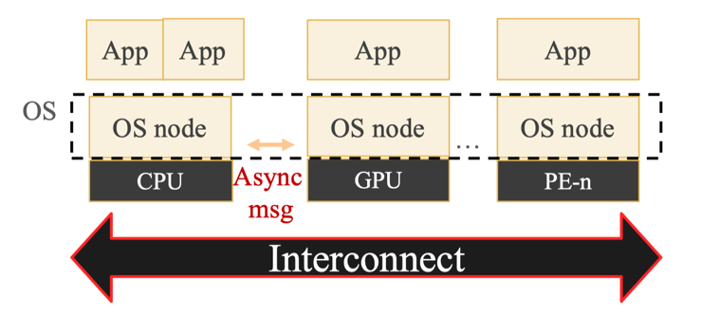
Multikernel的设计
Multikernel的思路
默认的状态是划分而不是共享
维持多份状态的copy而不是共享一份状态
显式的核间通信机制
Multikernel的设计
在每个core上运行一个小内核
包括CPU、GPU等
OS整体是一个分布式系统
应用程序依然运行在OS之上

Slide 54
Barrelfish Multikernel
Barrelfish操作系统
来自ETH Zurich和微软研究院
支持异构CPU
在CPU核与节点之间提供通用异构消息抽象
大约10,000行C，500行汇编代码

Slide 55
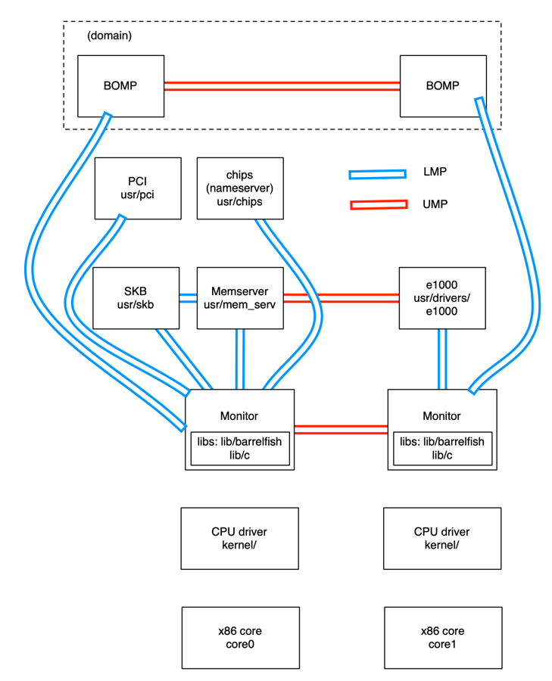
Barrelfish Structure
BOMP: Barrelfish OpenMP
Local Message Passing
内核：每个core对应一个
类似"CPU驱动"，适应不同CPU
负责执行系统调用，处理中断/异常
事件触发，单线程，不可中断
内核调度并运行"Dispatcher"
Dispatcher
类似线程
多个Dispatcher组成一个Domain
Domain
类似进程
User-level Message Passing
SKB: System Knowledge Base
类似 /proc
http://www.barrelfish.org/documentation.html

Slide 56
Popcorn Linux
支持异构体系结构
ARM、x86等
多个Linux内核副本
一套代码编译不同副本
不同ISA不同副本
多个副本同时向上提供 OS服务
http://www.popcornlinux.org/

Slide 57
小结

Slide 58
不同操作系统架构的对比
OS
App
逻辑
用户态
内核态
简单内核
宏内核
微内核
外核
多内核

Slide 59
操作系统的两种演化
系统软件一直在不断演化
例：Linux Userspace I/O (UIO)，向微内核近了一步
单节点下也存在更多的分布式、低时延的可编程设备
非易失性内存的出现可能推动存储层次在OS中的完全改革
外部演化（接口的演化：更好的应对新场景）
POSIX接口：定义了一组系统调用的接口，以为应用提供兼容性
Linux：系统调用不断有新的加入、旧的退出
鸿蒙：分布式软总线等
内部演化（架构的演化：更好地应对复杂性）
如：宏内核架构、微内核架构、外核架构、多内核架构等
更好的扩展性、容错性、安全性、兼容性、灵活性、性能等

Slide 60
例：图形界面是在用户态还是内核态？
Windows的GUI
早期放在内核态，但代码量过于庞大导致内核臃肿
后来放到用户态（Windows NT内核初期）
再后来又部分回到内核态，从而获得更高的性能（低时延）
Linux的GUI
用户态的X Window，将图形显示设计成网络协议
任意应用的界面均可在任意显示器显示（类比远程桌面）
缺点是性能差，尤其是时延过高

